Slide 1
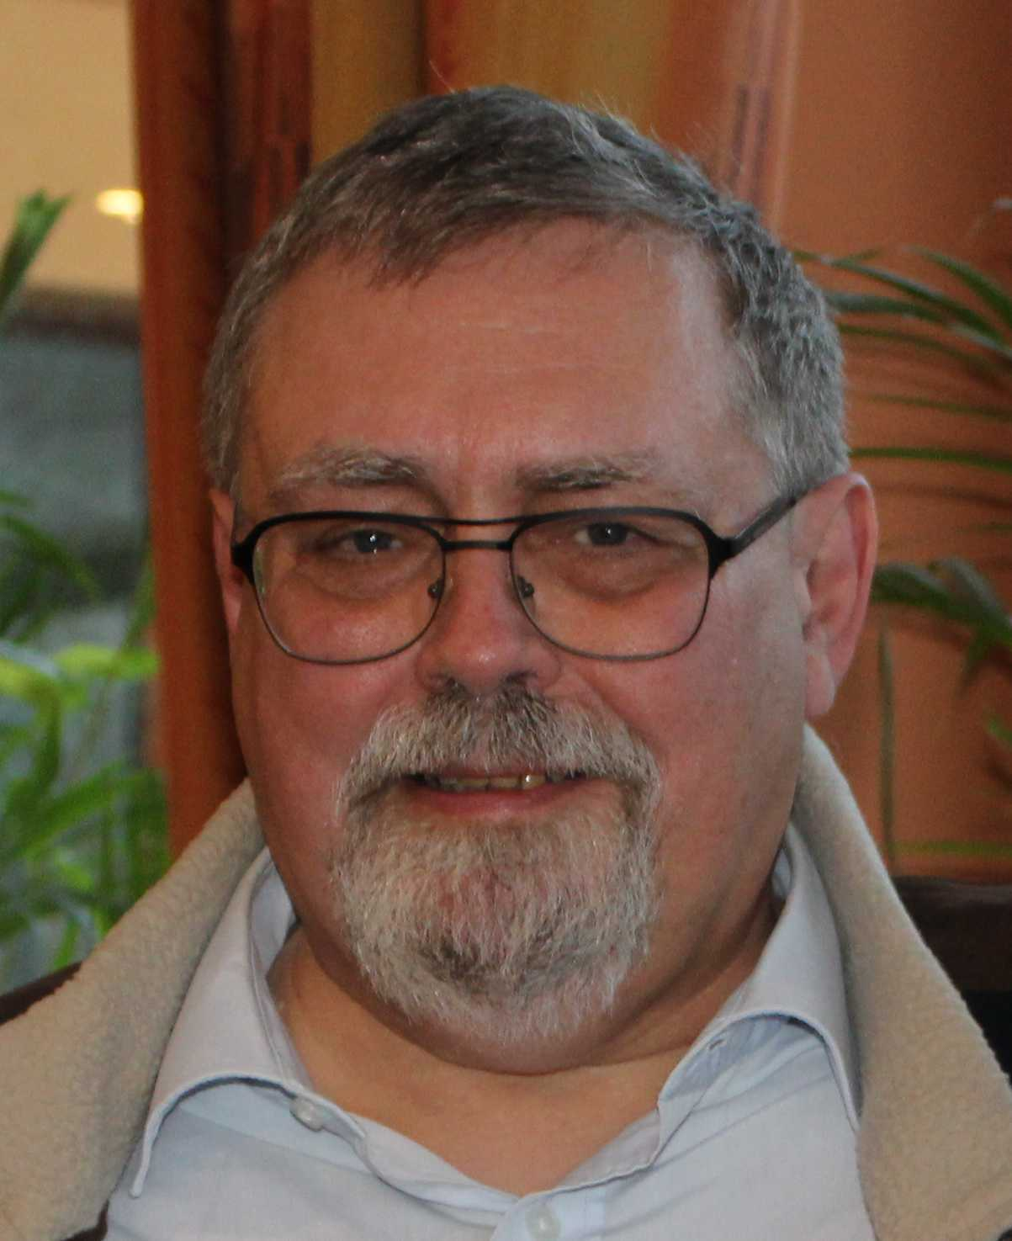
Paleoantropologie 1
Doc. Václav Vančata
Antropologický ústav PřF MU Brno

Slide 2
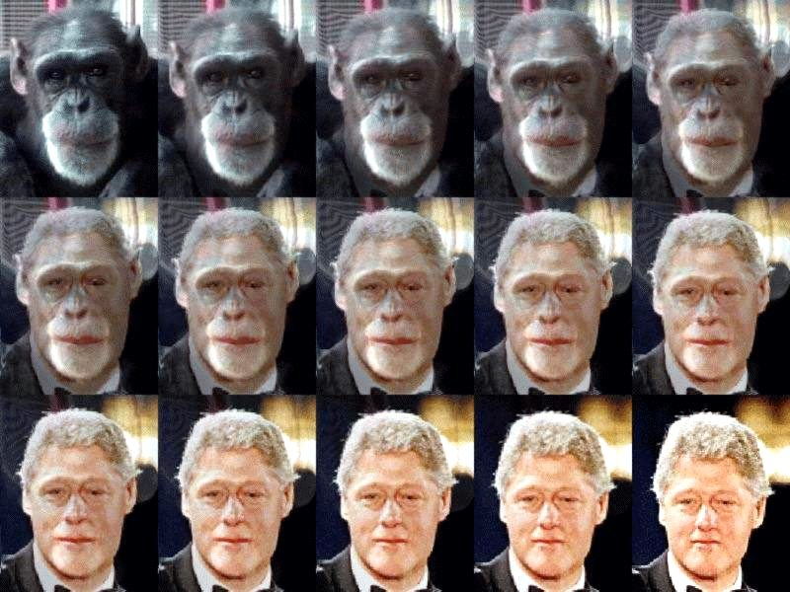
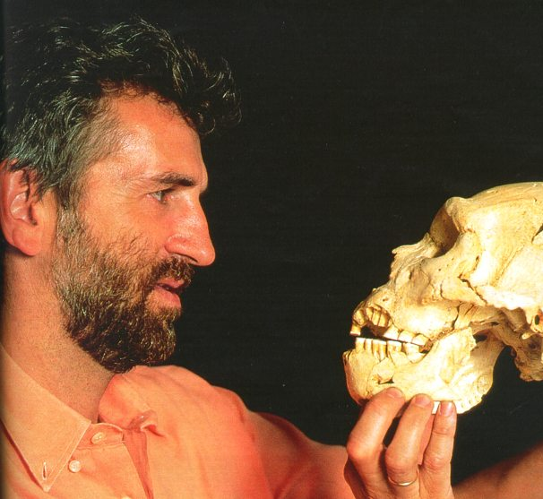
Paleoantropologie se zabývá v první řadě fosilními doklady evoluce hominidů a primátů jako takových
Primáti patří mezi nejstarší v současné době stále žijící řády savců. Jejich evoluce započala již na konci druhohor ve svrchní křídě (zhruba 85 miliony lety).
Proto je historie evoluce člověka a jeho předků víc než starobylá.

Slide 3
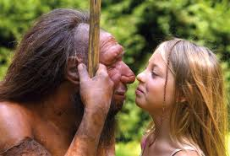

Paleoantropologie od primitivního předka k jinému ….
Evoluce člověka a jeho primátích předků nebyla jako korálky v náhrdelníku
Paleoantropologie, jako původně paleontologicko- morfologická věda, prodělala za posledních 100 let ohromný vývoj od popisu jednotlivých fosilií
až k rekonstrukci pravěkých populací, jejich biologických, biochemických a genetických charakteristik, a způsobu života v jednotlivých fázích jejich evoluce v jednotlivých regionech Země a možných migrací těchto populací

Slide 4
Paleoantropologie – základní etapy vývoje
19. počátek 20. století – počátky – evoluce člověka je chápána chaoticky bez jasného systému a cíle, fosilní doklady byly matoucí
20. – 60. léta – konec tápání – australopitéci i „opočlověk“ jsou vědeckou komunitou přijati za součást evoluce člověka
60. - 90. léta začátek formování moderní paleoantropologie – datování, stratigrafie, rozvoj morfometrie a „objektivní“ morfologie, rozvoj molekulární antropologie a genetiky
90. léta dodnes – bouřlivý rozvoj nových metod datování, molekulární genetiky, paleogenetiky, a proteomiky, zavádění nových a objektivních metod rekonstrukce skeletu (počítačové 3D rekonstrukce a další metody), nové metody práce s in situ fosilním materiálem a rozvoj paleoekologie a paleobiogeografie

Slide 5
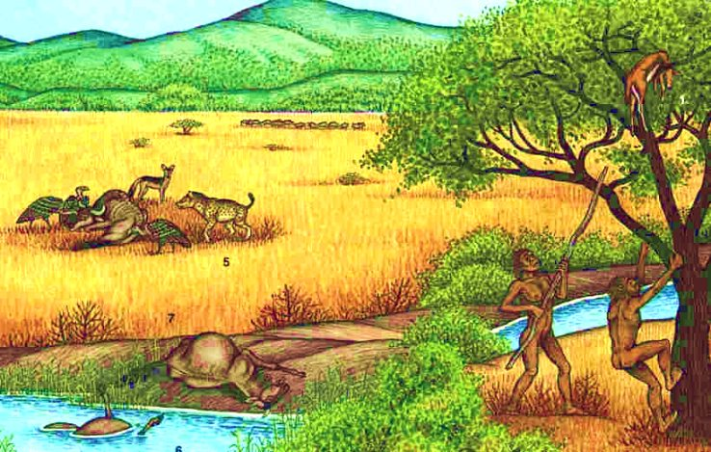
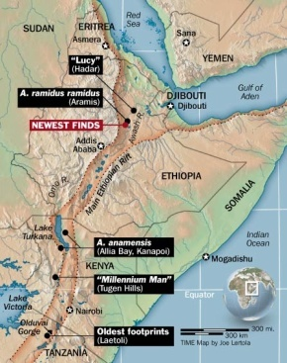
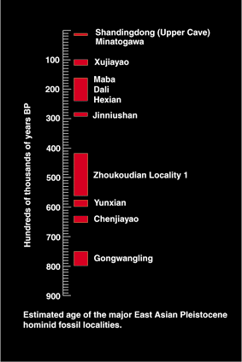
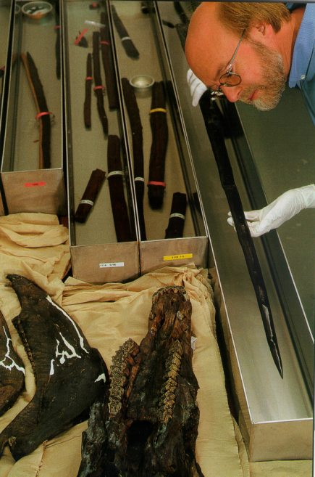
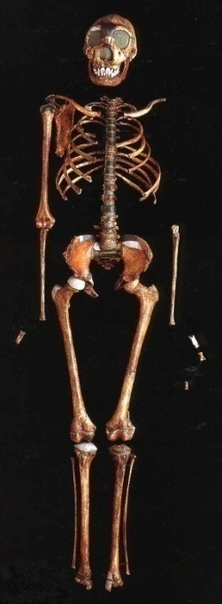
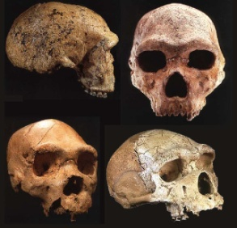
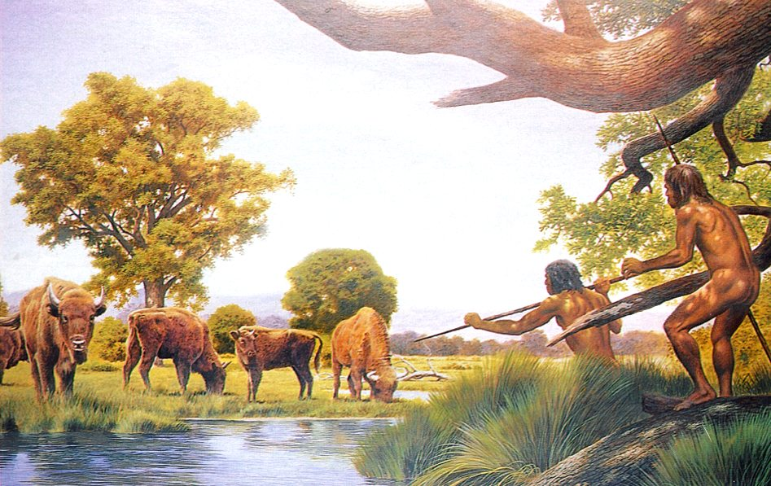
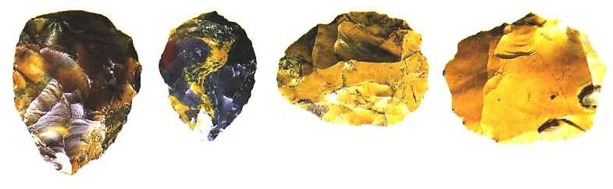
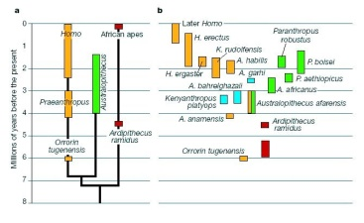
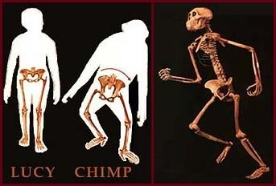
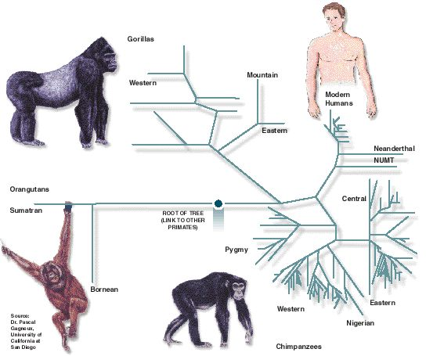
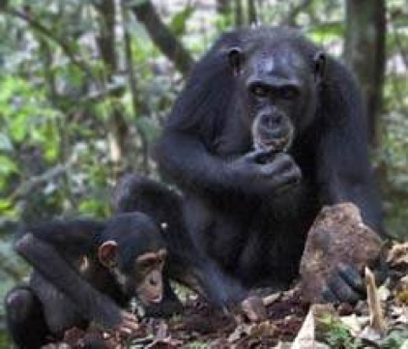
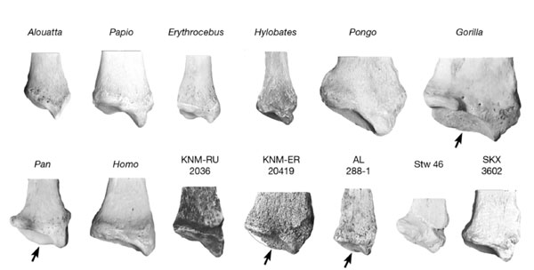
Evoluční antropologie – syntéza vytvářející interpretační rámec současné paleoantropologie and naopak

Slide 6
Definice primátů – nejstaršího řádu savců
Jak definovat velmi starobylé znaky a adaptace?
Vznik a evoluce prvních primátů v křídě byly spojeny s evolucí krytosemenných rostlin a příslušných nových typů ekosystémů, a to jak rostlinné tak živočišné složky.
V důsledku toho a vzhledem k morfologii zubů prvních primátů je zřejmé, že primáti byli původně spíše býložraví nebo všežraví a pojídali především měkké části rostlin, např. plody, nebo dobře stravitelný hmyz

Slide 7
Základní znaky primátů – staré definice
Znaky spojené s uchopováním – tedy adaptace k životu ve stromech a keřích.
  Podle analýz fosilního materiálu i výzkumu archaických žijících příbuzných primátů je zcela evidentní, že již předci nejstarších primátů – tedy euarchotní savci – byli přizpůsobeni k životu ve stromech.
  Jedná se tedy o symplesiomorfní (starobylý společný) znak, který je sice typický pro primáty, ale vznikl již dříve u jejich předků – je tedy společný pro více příbuzných skupin.
Znaky spojené se skákáním – adaptace na stromové prostředí s případnou predací na malou pohyblivou kořist.
  Tento znak se vyskytuje pouze u některých skupin euprimátů a tudíž to není znak typický pro primáty, navíc fosilní doklady prokazují, že nejstarší primáti byli spíše býložraví, eventuálně všežraví, a jejich potrava byla, podle charakteristik zubů, spíše měkká – ovoce a hmyz.

Slide 8
Základní znaky primátů – stará definice
Znaky na zubech (a čelistech) spojené s převažují býložravostí – vše nasvědčuje tomu, že
  toto je znak charakteristiký pro všechny primáty. Navíc někteří badatelé zpochybňují, že první primáti byli velmi malí, srovnatelní s tanami nebo hmyzožravci. To potvrzuje i velikost některých známých archaických plesiadapoidních primátů.
Znaky související se zlepšování vizuálního systému a typu percepce s významnou úlohou zraku – tento komplex znaků je nepochybně významný a typický pro primáty,
  avšak vyvíjel se postupně, některé podkorové struktury mozku jsou neobyčejně starobylé, a typicky specializované pouze pro primáty, jiné jsou relativně mladé a typické pouze pro euprimáty, nebo pouze pro antropoidní, vyšší primáty, a jiné se vyvíjely paralelně u haplorryních a strepsirrhyních primátů.

Slide 9
Základní znaky primátů – stará definice
Zvětšování očí a očnic, které se uzavírají – tento znak všeobecně uznávaný jako typický a systematicky významný komplex znaků se objevuje až u euprimátů
  a podle všeho se vyvíjel paralelně u haplorhhiních (poloopic) a strepsirrhiních (vyšších) primátů.
    Větší počet světločivných buněk a sbíhající se, nebo paralelení, oční osy totiž umožňují kvalitnější a ostřejší vidění u poloopic, což může být důležité při nočním, nebo alespoň částečně nočním způsobu života polopic. Je to ve shodě i s výskytem tapetum lucidum v zadní části oční bulvy a vlhkým „savčím“ rhinariem - nozdrami).
    U vyšších primátů je tento komplex výhodný pro vývoj stereoskopického trichromatického vidění.
Zvětšování a přestavba mozku, zejména v korových oblastech souvisejících se zrakem – tento znak je typický zase pouze pro euprimáty
Zmenšování čichového aparátu a s tím související zkracování čelistí – i tento znak je typický pouze pro euprimáty
Bulla petrosa je typický primátí znak, ale jeho existence byla prokázána pouze u euprimatimorfních (pokročilých) primátů – její adaptivní význam, pokud vůbec nějaký má, není prokázaný.

Slide 10
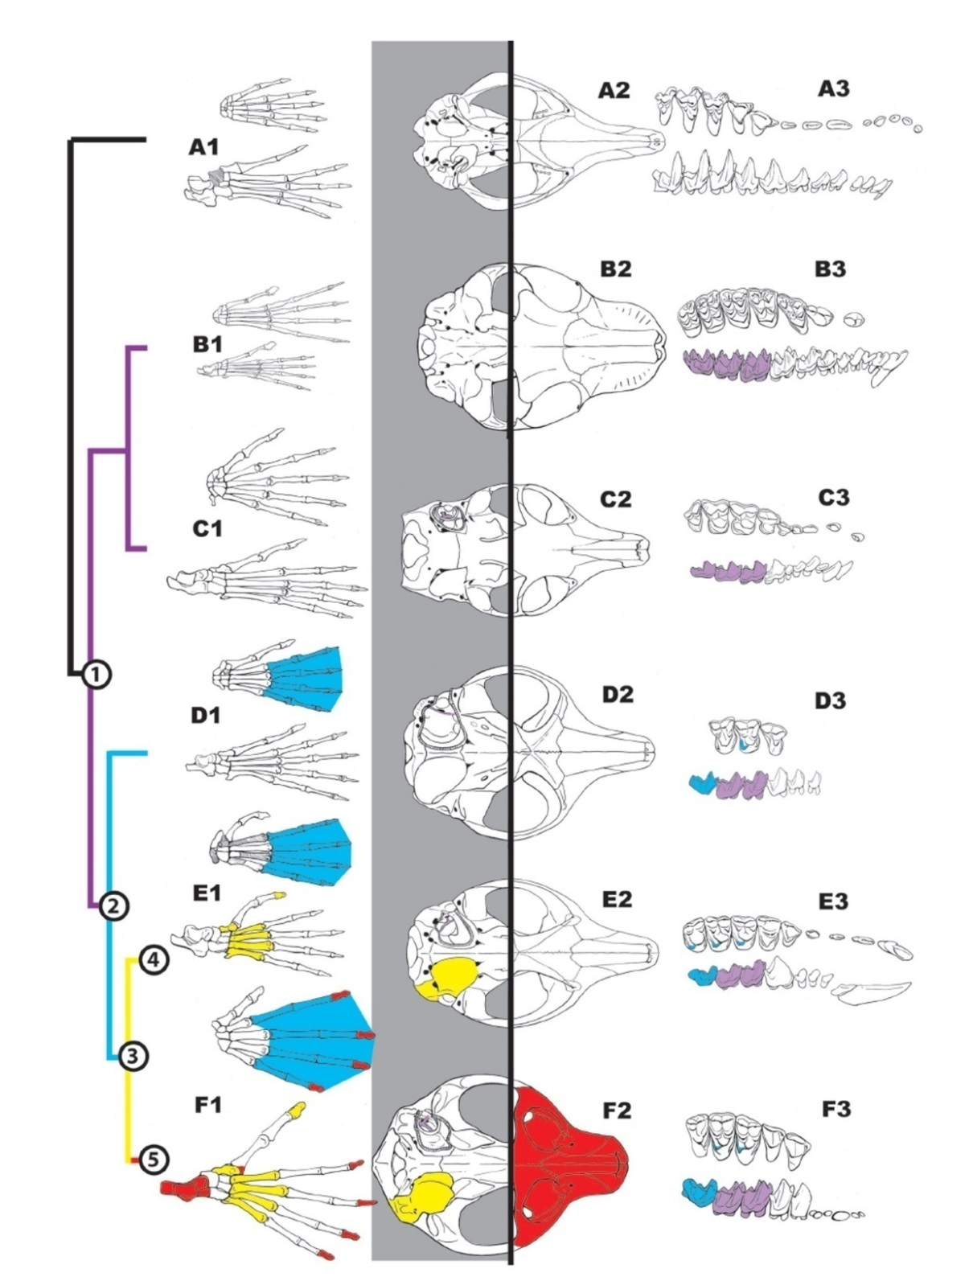

Znaky typické pro primáty
Archaičtí savci předci primátů
Znaky charakterizující řád Primates a euprimáty:
  1. Prodloužený třetí molár se současným zvětšením hypoconulidu;
  2. postprotocingulum na horních molárech,
  3. Prodloužení článků prstů ruky
  U euprimátů k tomu vzniká
  I. Prodloužení tarzů,
  II. Zvětšení processus peronaeus na prvním metatarsu (halluxu),
  III. Dopředu směřující alespoň částečně uzavřené orbity a krátké splanchnocranium.
Nejstarší archaičtí křídoví primáti
Nehty až u euprimátů ?

Slide 11
Metody studia evoluce primátů
Doklady o evoluci hominidů můžeme rozdělit na:
1) doklady přímé, tedy fosilizované zbytky těla hominidů a jejich produkty,
2) doklady nepřímé, tedy takové, které získáváme výzkumem současných populací lidí i non-humánních primátů,
3) doklady teoretické, které získáváme teoretickou analýzou paleontologického i neontologického materiálu.

Slide 12
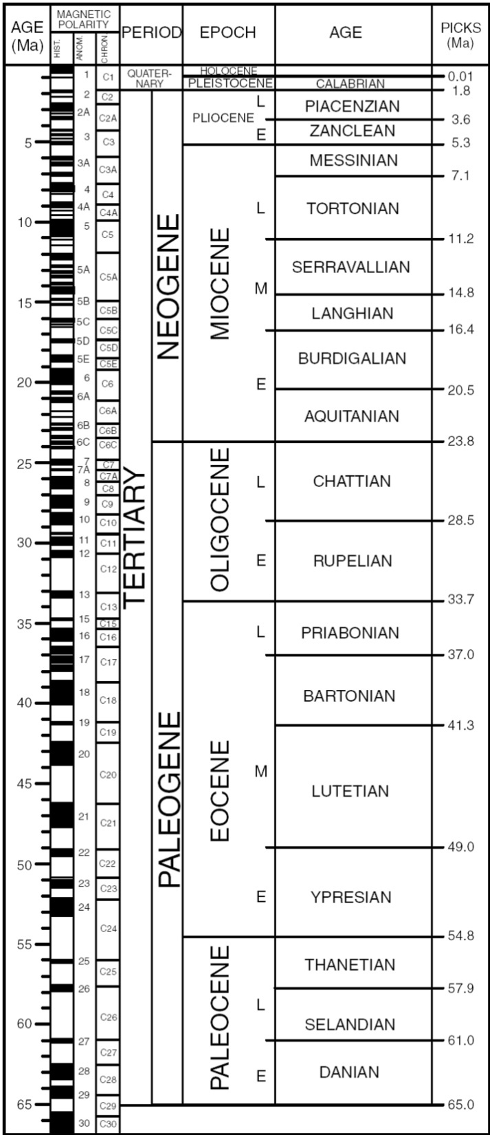
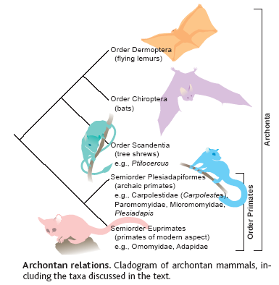
Základní období třetihor a evoluce primátů podle dostupných fosilních dokladů
Homo
Homininae
Hominidae
Dryopithecidae ??
Hominoidea
Platyrrhina/Catarrhina
Archonta jsou polyfyletickou skupinou.
Letouni nejsou příbuzní primátů ani poletuch a tan (Tupaidae)
Novou skupinu Euarchota tvoří primáti, tany a poletuchy
Antropoidea
Euprimates
?Archiprimates?
???Purgatorius???

Slide 13
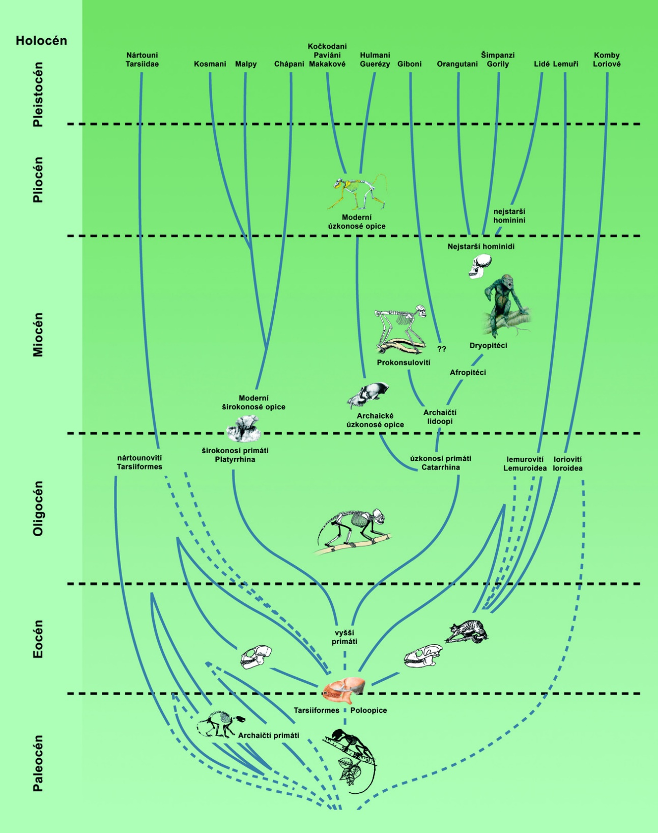
Fylogenetický strom založený výhradně na jednoznačných fosilních dokladech

Slide 14
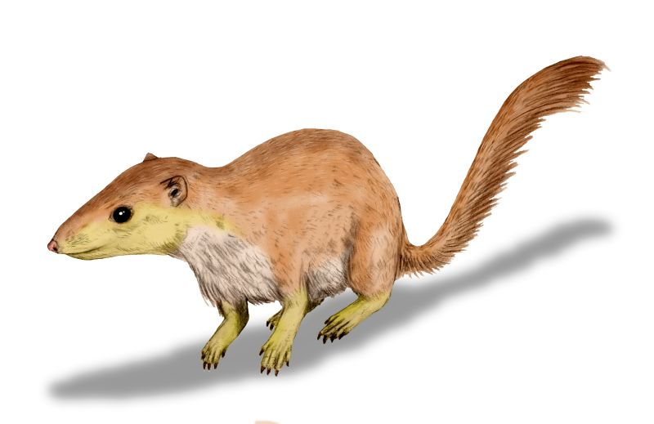
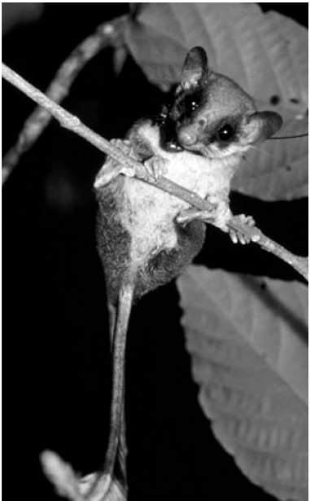
Počátek primátů
Purgatorius zpět ve hře, ale stačí jen zuby a čelisti??
Ptilocercus lowii
zástupce denních plodožravých tan
Purgatorius – svrchní křída

Slide 15
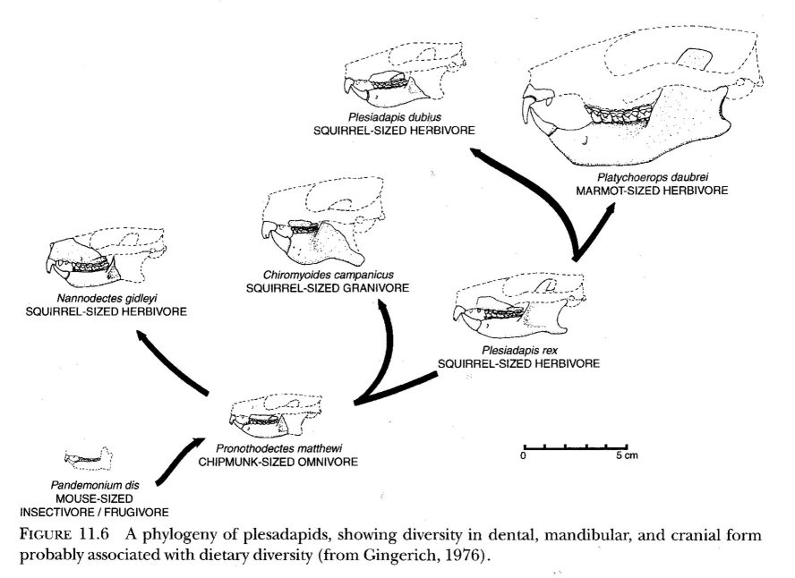
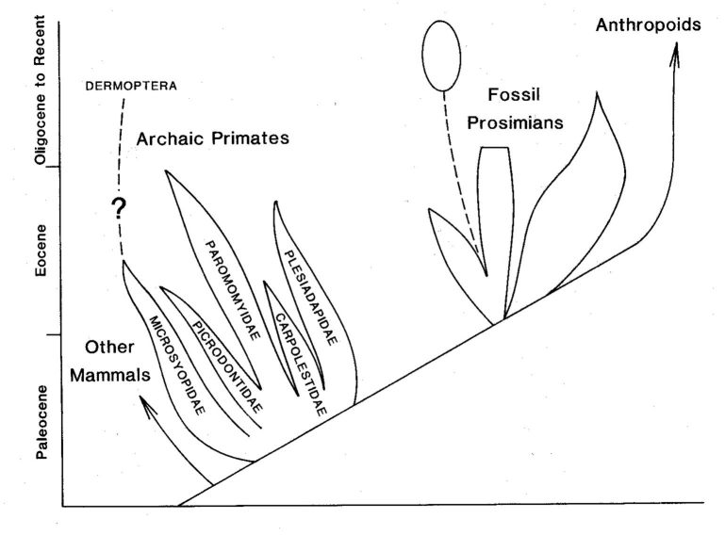
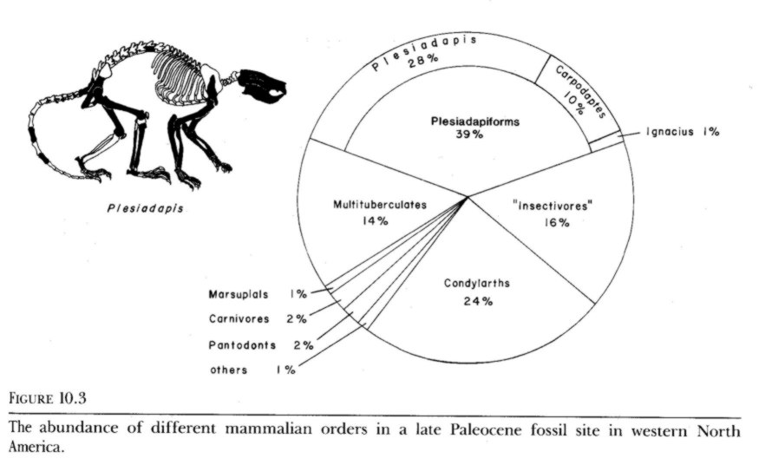
Evoluce primátů ve starších třetihorách-staré schéma

Slide 16
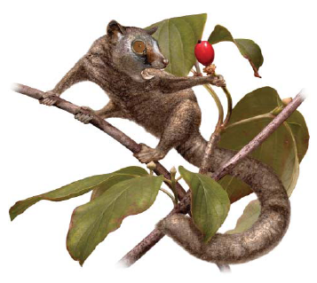
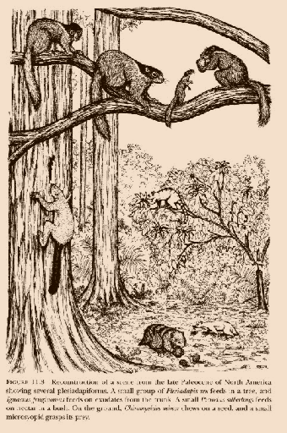
Archiprimáti - Plesiadapiformes

Slide 17
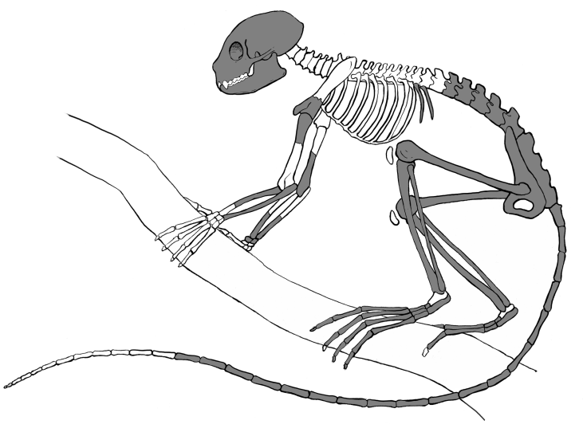
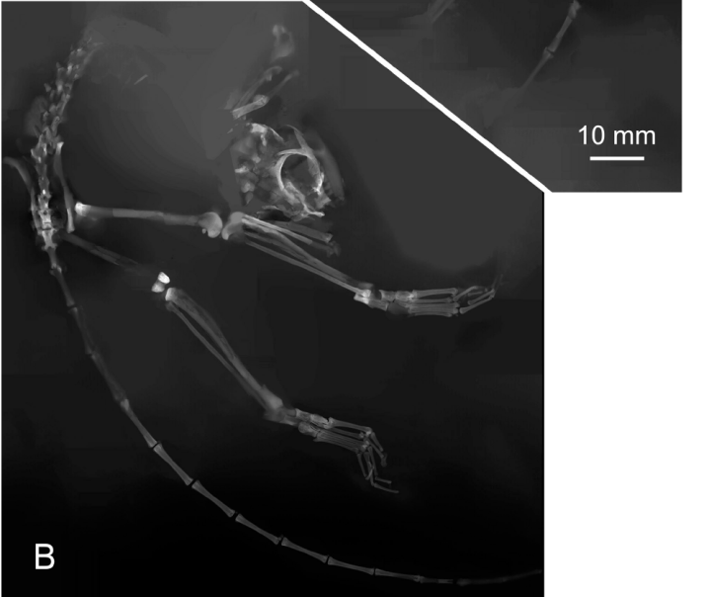
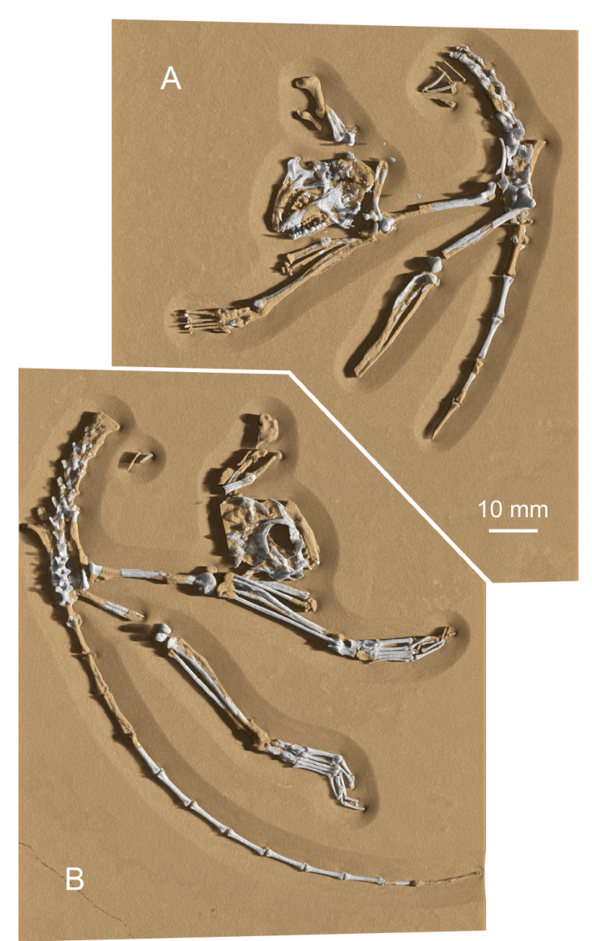
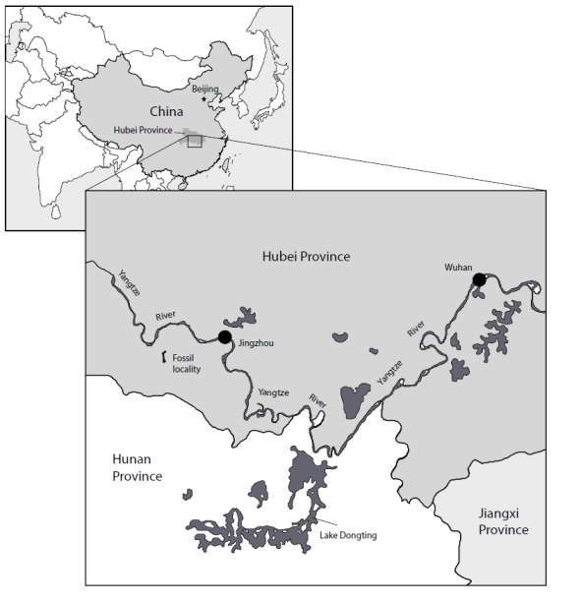
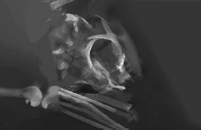
Archicebus achilles - antropoid 55 milionů – Čína
Potvrzení divergence primátů v křídě

Slide 18
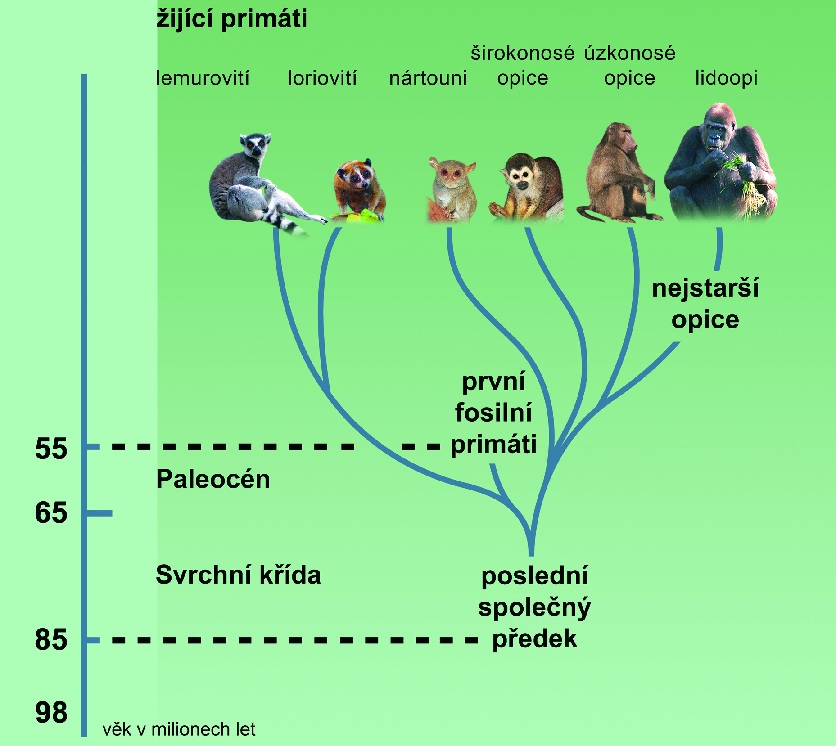
A teď trochu historie

Slide 19
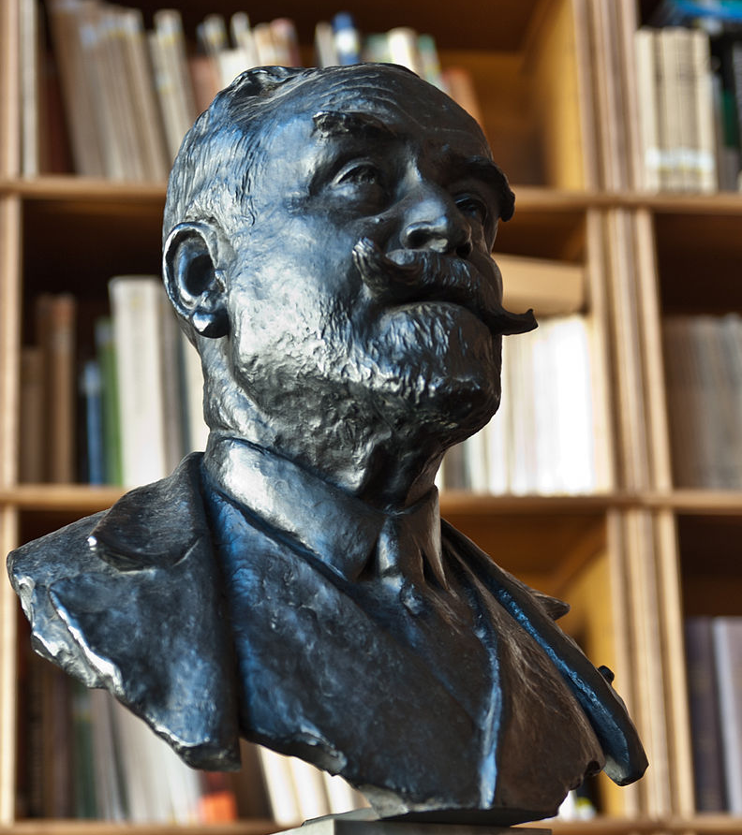
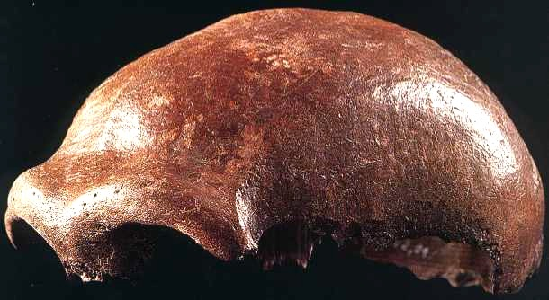
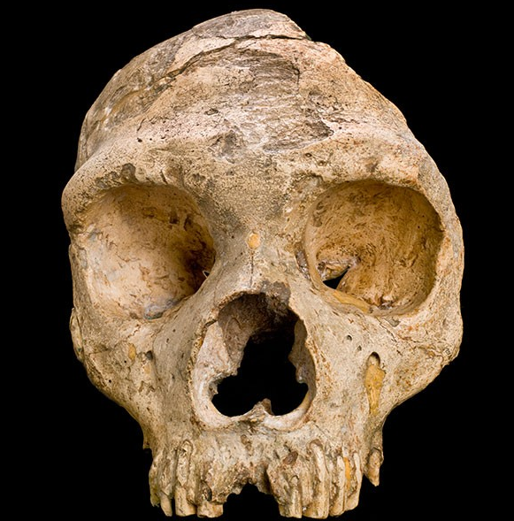
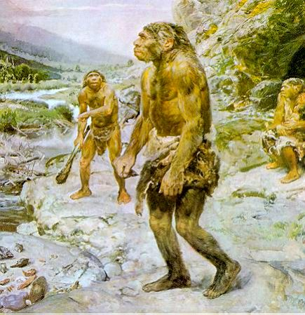
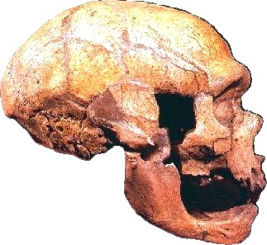
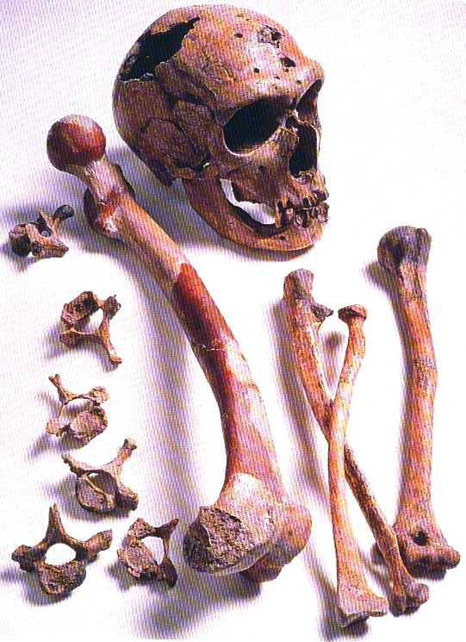
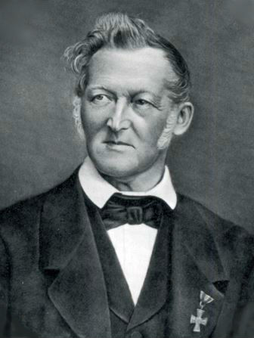
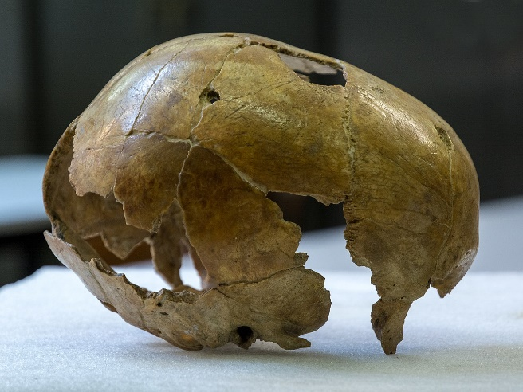
První nálezy neandrtálců – dementi nebo předci??
Neanderthal 1856
Publikováno 1864
Gibraltar 1 - 1848
Engis 2 – 1829
uznána 1936
La Chapelle-aux-Saints 1 – 1908
Desinterpretace – Marcelline Boule

Slide 20
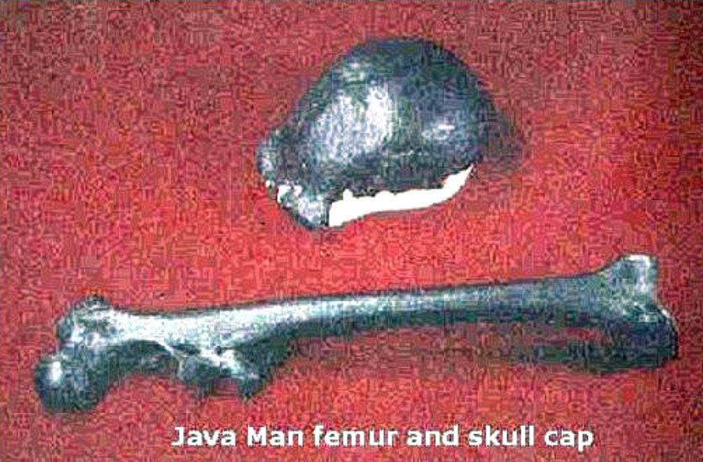
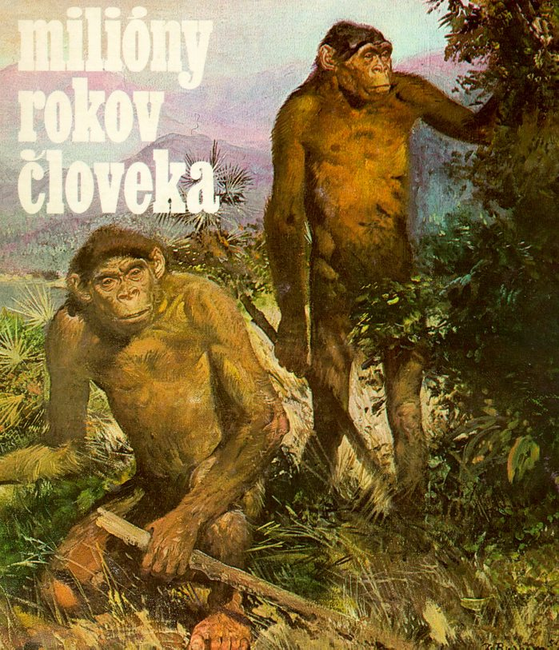
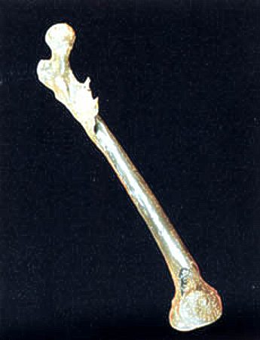
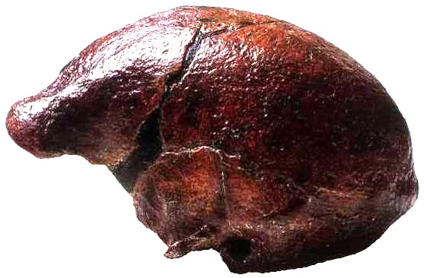
Opočlověk - Pithecanthropus erectus
Eugen Dubois, vojenský lékař - Jáva - Trinil -1890 – 1894 vzhledem ke skepsi v odborné veřejnosti, považoval nález nakonec za obřího gibbona
Lebka opočlověk – femur současný člověk

Slide 21
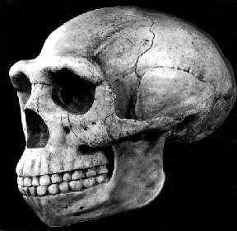
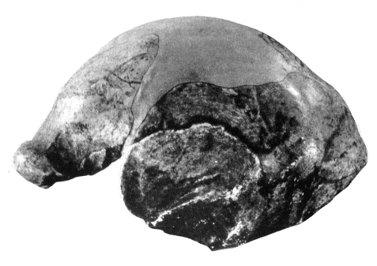
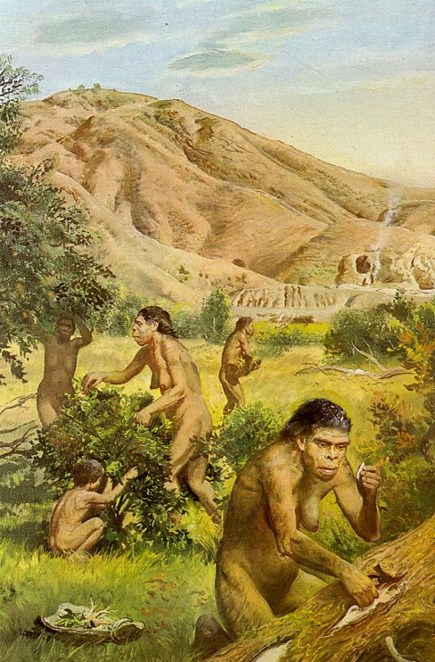
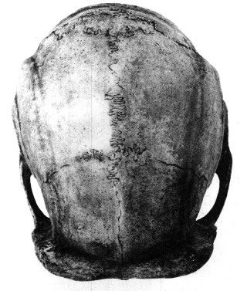


Opočlověk - Sinantropus pekinensis
D.Black, F.Weidenreich - Čína, Zhoukoudien 1921-34 první známá populace pračlověka – bohužel zničená

Slide 22


Objev Australopithecus africanus Taung 1924 Převrat v paleontropologii – první skutečný předek lidí
Osteo-donto-keratická kultura australopitéků jako první pokus o definici počátků lidské materiální kultury – R. Dart a K. Lorenz
Taung - jižní Afrika

Slide 23








Atapuerca - Sima de los Huesos (Jeskyně kostí) epochální nález v historii paleoantropologie
Kosterní pozůstatky staré Téměř 500 tisíc let. Jde o nejméně 32 jedinců, kteří zemřeli v jednom okamžiku. Máme tedy údaje o první skutečně pravěké populaci včetně genetických údajů.

Slide 24





Pestera cu Oase, Rumunsko jeden z nejstarších evropských nálezů AMČ – 42 – 35 tisíc let
Oase 3
Oase 2 – 36 tisíc let
Oase 1 – 42 tisíc let

Slide 25


Kent’s Cavern site, aurignacién 42 500 let

Slide 26


Grotta di Cavallo – 43 - 45 tisíc let kamenná kultura – nikoliv aurignacien, ale uluzzian

Slide 27


Grotte de Mandrin
54 tisíc let
20 tisíc let kompetice mezi AMČ a neandrtálci
A teď
významné osobnosti
paleoantropologie

Slide 28


Pierre Teilhard de Chardin
Jezuitský kněz a filosof
Vynikající paleontolog, který pracoval v Mongolsku a Číně
Spolupodílel se významným způsobem, spolu s Davidsonem Blackem, na objevu čínského Homo erectus (Sinanthropous pekinensis) a projektu výzkumu v jeskyni Zhoukoudian – 1921 - 1926

Slide 29


Raymond Dart Robert Brom
Raymond Dart (vpravo)
Objevitel zcela nového druhu hominidů Australopihecus africanus v roce 1924
Usiloval o to, aby australopitéci, ve 40tých letech nakonec úspěšně, byli považováni za přímé nelidoopí předky člověka
Robert Broom (vlevo)
vynikající paleontolog, objevitel dalších druhů australopitéků, s LeGros Clarkem nakonec vědecky prosadili existenci australopitéků jako předků člověka.
Popsal nové rody a druhy Paranthropus robustus (Swartkrans) a Plesianthropus transvaalensis (Sterkfontein).
Publikoval reprezentativní a rozsáhlou monografii The South Africa Fossil Ape-Men, The Australopithecinae (1946)

Slide 30

Luis S. B. Leakey
Zakladatel moderní paleoantropologie a biologie velkých lidoopů (velká trojka – Goodal, Fossey, Galdikas)
Iniciátor moderního paleoantropologického výzkumu – Olduvai Gorge (Olduvajská rokle), spolupracoval s ženou archeoložkou Mary Leakey
Objevitel východoafrických extrémně robustních homininů -australopitéků – Australopithecus (Paranthropus) boisei – Nutcracker
Objevitel Homo habilis (člověk zručný) – nejstaršího (dnes pouze historicky) lidského druhu Leakey, Tobias, Napier "A New Species of the Genus Homo from Olduvai Gorge“ (Nature 1964)
Inicioval mnohé další výzkumy fosilních hominidů ve východní Africe, hlavně v Keni (Lake Turkana) a Etiopii (Omo river), které úspěšně vede jeho syn Richard, a v Tanzánii – Laetoli – manželka Mary Leakey

Slide 31
Morris Goodman
Zakladatel molekulární antropologie
Název molekulární antropologie - Emile Zuckerkandl -1963 Classification and Human Evolution
Definice oboru 1976 - Molecular Anthropology - Genes and Proteins in the Evolutionary Ascent of the Primates
  matematické modely, fylogeneze primátů, molekulární hodiny, vývoj kódujících sekvencí, vývoj genových rodin (skupin příbuzných genů kódujících podobné bílkoviny) a rychle se vyvíjející satelitní DNA
Biochemik, průkopník molekulární rekonstrukce evoluce lidoopů a člověka, prokázal příbuznost lidoopů a člověka na molekulární úrovni, spolutvůrce evolučních molekulárních hodin

Slide 32

Milford Wollpof
Všestranný americký paleoantropolog, který zkoumal fosilní doklady o evoluci člověka od lidoopů v miocénu, přes Homo erectus, Homo heidelbergensis, neandrtálce až AMČ ve svrchním paleolitu, autor 8 monografií
Spolu s Janem Jelínkem a Alanem Thornem zastánce teorie jednoho druhu – tedy že existovaly pouze různé formy Homo sapiens
Spoluautor a hlavní protagonista tzv. Multiregionální teorie evoluce člověka
Mezi jeho nejvýznamnější pokračovatele patří David Frayer, SJ Hawks a Karen Rosenberg
Spolupracoval s českými antropology mimo jiné Janem Jelínkem a Vladimírem Novotným

Slide 33

Erik Trinkaus
Významný všestranný americký paleoantropolog, člen Americké akademie věd
Hlavní téma výzkumu byli nejprve neandrtálci,
Později se začal zabývat i anatomicky moderním člověkem, zejména v Evropě
Velmi úzce spolupracoval s českými antropology mj. Janem Jelínkem a Jiřím Svobodou na výzkumu skeletů z Dolních Věstonic, Pavlova a také ruského Sungiru.
Spolupracoval i s mnou a Vladimírem Novotným při zpracování postkraniálního skeletu a hodnocení pohlavního dimorfismu svrchně paleolitického AMČ

Slide 34

Svante Pääbo
Zakladatel moderní paleogenetiky – Nositel Nobelovy ceny za paleogenetiku
vedoucí oddělení molekulární genetiky v Max-Planck institutu v Lipsku Objevitel FoxP2 genu pro řeč u neandrtálců
Jeho tým popsal jako první genom neandrtálců
Zabýval se možná hybridizace neandrtálců a AMČ
Objevitel nové lidské formy - Denisovanů

Slide 35

Janusz Piontek
Významný představitel polské antropologické školy, evoluční a historický antropolog dlouholetý ředitel Ústavu antropologie University Adama Mickiewicza v Poznani, dlouhodobě spolupracující s českými antropology.
Hlavním výzkumným tématem je biologie pravěkých a historických populací a jejich možných patologií
Mimo jiné se podílí na výzkumu evoluce tvaru a velikosti postavy a proporcionality od svrchního paleolitu, neolitu až do začátku doby bronzové
Založil v Poznani paleogenetické pracoviště, které se zaměřuje na genetiku neolitických a historických populací střední Evropy – na výzkumu se podílejí i čeští antropologové z Prahy a Brna

Slide 36


Emanuel Vlček
Lékař a paleoantropolog, zakladatel Antropologického oddělení Národního musea v Praze
Proslul výzkumem kosterních pozůstatků významných českých osobností, ale jeho hlavním odborným zájmem byla paleoantropologie, zkoumal dokonce i nálezy fosilních opic ze Slovenska
Jeho významným počinem byl výzkum odlitku mozku neandrtálce ze slovenských Gánovců, dále pak výzkum evoluce neandrtálců a středně paleolitických nálezů archaického Homo sapiens (Vlček je považoval za Homo erectus) z německého Bilzingsleben a maďarského Vértesszőlős
Významně se podílel na výzkumu nálezů z Dolních Věstonic a Pavlova

Slide 37
Jan Jelínek
Všestranný paleoantropolog, etnický antropolog a museolog
Jako paleoantropolog se zabýval především morfologií lebek od Homo erectus, přes neandrtálce a svrchně paleolitického člověka až po neolitické populace
Významně se podílel také na výzkumu AMČ z Dolních Věstonic
Zakladatel Ústavu Anthropos a obnovitel pavilonu Anthropos v Pisárkách
Spolupracoval s řadou význačných paleoantropologů jako je Milford Wolpoff nebo Erik Trinkaus

Slide 38


Jiří Svoboda
Význačný archeolog a antropolog – bývalý vedoucí Ústavu antropologie PřF MU
Hlavní výzkumnou oblastí je archeologie a antropologie populací ze svrchního a i středního paleolitu
V posledních desetiletích vedl výzkum v Dolních Věstonicích a Pavlově, kde se kromě problematiky archeologické věnoval i stratigrafii a paleoekologii svrchního paleolitu moravského paleoregionu – autor několika set publikací a monografií
Spolutvůrce Archeoparku Pavlov

Slide 39



Vladimír Novotný
Anatom, morfolog a antropolog (a teoretický biolog a kulturolog) – Hlavní oblast zájmu – sexuální dimorfismus v širokém slova smyslu
Podílel se mimo jiné na výzkumu pohlavního dimorfismu svrchně paleolitických nálezů z Dolních Věstonic, Pavlova a Sungiru (Rusko)
Spolu s Eligio Vaccou, Vittoriem Pesce Delfinem a Jaroslavem Brůžkem prosadili nové hodnocení pohlavního dimorfismu pomocí statistických a matematických metod hodnotícími morfologii pánve, zubů (řezů) i dalších kostí
Významně ovlivnil celou generaci antropologů, kteří dnes pracují na Antropologickém ústavu v Brně, katedře antropologie v Praze i dalších institucích

Slide 40

Závěr a cíle současné paleoantropologie
Paleoantropologie prodělala za poslední století bouřlivý vývoj od „škorpících se“ badatelů a diskuzí o fragmentech fosilií, přes postupné zavádění moderních metod a formování badatelských týmů až k týmovému výzkumu s využitím nejmodernějších metod s interdisciplinárním přesahem
Hlavním cílem současné paleoantropologie není pouhý popis jednotlivých nálezů, ale snaha po komplexním výzkumu, který je schopen poskytnout informace o způsobu života pravěkých populací, jejich ekologii, způsobu života i jejich genomu.
Právě paleogenetika a evoluční antropologie se staly nedílnou součástí paleoantropologie,
stejně jako moderní paleontologické metody datování i paleoekologické a paleobiogeografické analýzy nálezů fosilního člověka.

